Slide 1
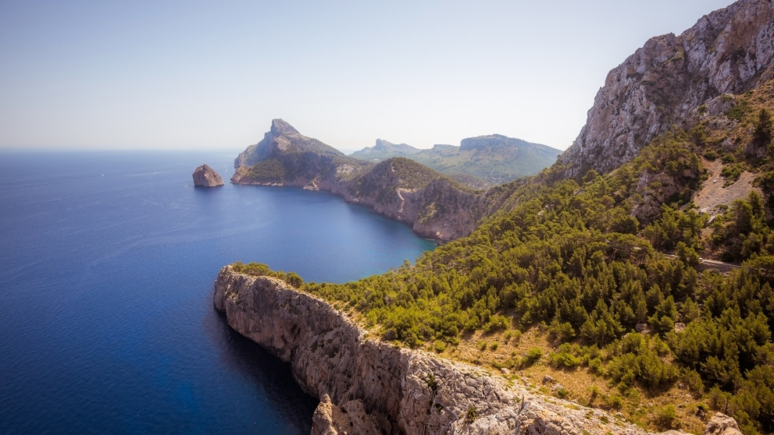
名句名篇的识记与默写
考点精练 名句名篇的识记与默写

Slide 2

1.补写出下列句子中的空缺部分。
(1)《论语》中，孔子强调要定期复习才能有心得领悟，并且也要尽力吸收新知识的两句是“___________，___________”。
(2)李白在《蜀道难》一诗中写蜀地之难行还联想到了蜀地军事上的易守难攻，其中直接描写剑阁地势险要的句子是“________________”。
(3)李煜在《虞美人》中以“东风”“明月”反衬自己悲痛之情的名句是“_______________，___________________”。
温故而知新
可以为师矣
剑阁峥嵘而崔嵬
小楼昨夜又东风
故国不堪回首月明中
1
2
3
4
5
6
7
8
9
10
11
12
13
14
15
16
17

Slide 3
2.补写出下列句子中的空缺部分。
(1)欧阳修《醉翁亭记》中“________________，_______________”两句，表达了“言在此而意在彼”的意思。
(2)《诗经·氓》中“__________，__________”两句，写了男子用车来接女主人公，女主人公带上财物嫁给他。
(3)在《阿房宫赋》中，杜牧提出了秦国应当爱惜六国的人才的观点，他认为，秦国如果做到了这点，就能“_________________________”，无人能使其灭亡。
醉翁之意不在酒
在乎山水之间也
以尔车来
以我贿迁
(则)递三世可至万世而为君
1
2
3
4
5
6
7
8
9
10
11
12
13
14
15
16
17

Slide 4
3.补写出下列句子中的空缺部分。
(1)庄子在《逍遥游》中指出，对待“誉”和“非”，应该“__________
__________，________________”，这样才能达到“定乎内外之分，辩乎荣辱之境”的境界。
(2)白居易在《钱塘湖春行》中,用“_______________，______________”两句写出了莺燕报春、一派蓬勃的景象。
(3)在《赤壁赋》中，苏轼用“______________”一句，生动形象地描绘出了从东山之上升起的月亮在夜空中缓缓移动的情形。
(且)举世誉
之而不加劝
举世非之而不加沮
几处早莺争暖树
谁家新燕啄春泥
徘徊于斗牛之间
1
2
3
4
5
6
7
8
9
10
11
12
13
14
15
16
17

Slide 5
4.补写出下列句子中的空缺部分。
(1)马致远《天净沙·秋思》中直接道出游子乡愁浓重的句子是“________，_____________”。
(2)李白《蜀道难》中，“_______________”一句从听觉上营造了蜀道悲凉阴森的环境氛围。
(3)李商隐《锦瑟》中感叹才华被弃如沧海遗珠，美好愿望如烟云可望而不可即的两句是“_______________，_______________”。
夕阳西下
断肠人在天涯
但见悲鸟号古木
沧海月明珠有泪
蓝田日暖玉生烟
1
2
3
4
5
6
7
8
9
10
11
12
13
14
15
16
17

Slide 6
5.补写出下列名篇名句中的空缺部分。
(1)朝菌不知晦朔，_____________，此小年也。(《庄子·逍遥游》)
(2)_______________？杜鹃啼血猿哀鸣。(白居易《琵琶行》)
(3)黑云压城城欲摧，_______________。(李贺《雁门太守行》)
(4)_______________，猿鸣三声泪沾裳。(郦道元《三峡》)
(5)_______________，出则无敌国外患者，国恒亡。
(《孟子·生于忧患，死于安乐》)
蟪蛄不知春秋
其间旦暮闻何物
甲光向日金鳞开
巴东三峡巫峡长
入则无法家拂士
1
2
3
4
5
6
7
8
9
10
11
12
13
14
15
16
17

Slide 7
6.补写出下列句子中的空缺部分。
(1)《小石潭记》中描写的小石潭虽然环境、景物幽美静穆，但氛围过于冷清，让人感到“_________，_________”，不可久留。
(2)《卫风·氓》中“_________”短短数字，便刻画出氓看起来忠厚老实的形象。
(3)《离骚》里屈原面对背直追曲的时代，虽然感到忧郁苦闷、走投无路，却也表示自己“______________，_______________”，这表明了他不愿苟合取容的高尚情操。
凄神寒骨
悄怆幽邃
氓之蚩蚩
宁溘死以流亡兮
余不忍为此态也
1
2
3
4
5
6
7
8
9
10
11
12
13
14
15
16
17

Slide 8
7.补写出下列名篇名句中的空缺部分。
(1)吾尝终日而思矣，_________________。(《荀子·劝学》)
(2)________________，亦使后人而复哀后人也。(杜牧《阿房宫赋》)
(3)征蓬出汉塞，___________。(王维《使至塞上》)
(4)土地平旷，_________，有良田美池桑竹之属。
(陶渊明《桃花源记》)
(5)_______________，以手抚膺坐长叹。(李白《蜀道难》)
不如须臾之所学也
后人哀之而不鉴之
归雁入胡天
屋舍俨然
扪参历井仰胁息
1
2
3
4
5
6
7
8
9
10
11
12
13
14
15
16
17

Slide 9
8.补写出下列句子中的空缺部分。
(1)郦道元《三峡》中，从色彩、情态入手描绘三峡潭水春冬美景的句子是“____________，_________”。
(2)荀子在《劝学》中认为君子最终能超过一般人，是因为君子“_____________”。
(3)《蜀道难》中，李白通过“______________，______________”两句，写出了水石相激、山谷轰鸣的惊险场面。
(则)素湍绿潭
回清倒影
善假于物(也)
飞湍瀑流争喧豗
砯崖转石万壑雷
1
2
3
4
5
6
7
8
9
10
11
12
13
14
15
16
17

Slide 10
9.补写出下列句子中的空缺部分。
(1)韩愈在《师说》中用对比手法揭示了古代圣人和时下一般人形成巨大差异的原因。古代圣人在自身已经很优秀的前提下还不断为自己“充电”，而时下一般人“________________，而耻于学”。
(2)习近平在中央党校建校80周年庆祝大会上谈到学习与思考、学习与实践是相辅相成的，正如《论语·为政》中所言：“______________，____________。”
(3)《孔雀东南飞》中，刘兰芝哭诉“非为织作迟，君家妇难为”，《氓》当中的女主人同样用“________，_________”来表达自己品行没有差错而男子却变心的愤懑之情。
其下圣人也亦远矣
学而不思则罔
思而不学则殆
女也不爽
士贰其行
1
2
3
4
5
6
7
8
9
10
11
12
13
14
15
16
17

Slide 11
10.补写出下列名篇名句中的空缺部分。
(1)古之学者必有师。师者，___________________。(韩愈《师说》)
(2)_____________，渺沧海之一粟。(苏轼《赤壁赋》)
(3)_______________，却话巴山夜雨时。(李商隐《夜雨寄北》)
(4)今天下三分，益州疲弊，____________________。(诸葛亮《出师表》)
(5)斜阳草树，寻常巷陌，_____________。
(辛弃疾《永遇乐·京口北固亭怀古》)
所以传道受业解惑也
寄蜉蝣于天地
何当共剪西窗烛
此诚危急存亡之秋也
人道寄奴曾住
1
2
3
4
5
6
7
8
9
10
11
12
13
14
15
16
17

Slide 12
11.补写出下列句子中的空缺部分。
(1)《师说》中士大夫之人因为官职大小的缘故，而嘲笑那些拜师学习的人的句子是“___________，__________”。
(2)《爱莲说》中，作者以菊花与莲作对比，指出莲是花中君子，描写菊花的句子是“予谓菊，____________”。
(3)《琵琶行》中，作者使用借景抒情的手法,描写琵琶女一曲终了人们久久沉浸在美妙的乐曲声中的句子是“______________，______________”。
位卑则足羞
官盛则近谀
花之隐逸者也
东船西舫悄无言
唯见江心秋月白
1
2
3
4
5
6
7
8
9
10
11
12
13
14
15
16
17

Slide 13
12.补写出下列句子中的空缺部分。
(1)荀子《劝学》中“_________，不能十步”两句以良马设喻，来说明学习和做事都不能一蹴而就，而要勤于积累。
(2)苏轼《赤壁赋》中“_____________，____________”两句，常被借用说明为人应清廉不贪，再微小的东西也不能私取。
(3)李商隐在《夜雨寄北》中设想和家人团聚、畅谈的句子是“_______________，______________。”
骐骥一跃
苟非吾之所有
虽一毫而莫取
何当共剪西窗烛
却话巴山夜雨时
1
2
3
4
5
6
7
8
9
10
11
12
13
14
15
16
17

Slide 14
13.补写出下列句子中的空缺部分。
(1)杜甫在《登高》一诗中，“_______________，______________”两句分别从空间和时间角度落笔，抒发人生飘零孤寂之感。
(2)韩愈在《师说》中用“___________，__________”两句阐述了“学生可以赶上甚至超过老师”的理由。
(3)白居易在《钱塘湖春行》一诗中，借自然界莺燕的活动来传递早春讯息的诗句是“______________，谁家新燕啄春泥”。
万里悲秋常作客
百年多病独登台
闻道有先后
术业有专攻
几处早莺争暖树
1
2
3
4
5
6
7
8
9
10
11
12
13
14
15
16
17

Slide 15
14.补写出下列句子中的空缺部分。
(1)《师说》中，针对不知句读要从师学习、不解惑却不从师学习的现象，韩愈评论道：“___________，____________。”
(2)在《江城子·密州出猎》中，苏轼以“酒酣胸胆尚开张”承接上阕，写出了自己的豪迈气概，又引出下文“_______________”，瞄准西北的敌人射去的壮举。
(3)《琵琶行》中，琵琶女感慨年长色衰嫁给商人为妇，“______________，______________”，她只好独守空船，与明月、江水为伴。
小学而大遗
吾未见其明也
会挽雕弓如满月
商人重利轻别离
前月浮梁买茶去
1
2
3
4
5
6
7
8
9
10
11
12
13
14
15
16
17

Slide 16
15.补写出下列句子中的空缺部分。
(1)《离骚》中，阐述“修吾初服”含义的语句是“______________，集芙蓉以为裳。”
(2)在《白雪歌送武判官归京》中，岑参用：“______________，_______________”两句描绘了寒冬时沙漠中的景象。
(3)《寡人之于国也》中，“_________，______________”两句回应了“民不加多”的原因。
制芰荷以为衣兮
瀚海阑干百丈冰
愁云惨淡万里凝
王无罪岁
斯天下之民至焉
1
2
3
4
5
6
7
8
9
10
11
12
13
14
15
16
17

Slide 17
16.补写出下列句子中的空缺部分。
(1)《诸葛亮集》中有这样的话：“赏不可不平，罚不可不均。”这与《出师表》中的“_________，________”两句意思一致。
(2)《阿房宫赋》中总括秦挥霍无度，将剥削来的钱财像泥沙一样浪费掉，给人民带来了深重的灾难的语句是“______________，___________？”
(3)李白在《蜀道难》一诗中引用神话传说为诗歌增添了浪漫气息，如引用“五丁开山”神话的句子是“地崩山摧壮士死，___________________。”
陟罚臧否
不宜异同
奈何取之尽锱铢
用之如泥沙
然后天梯石栈相钩连
1
2
3
4
5
6
7
8
9
10
11
12
13
14
15
16
17

Slide 18
17.补写出下列句子中的空缺部分。
(1)王维《使至塞上》的“___________，___________”两句，以“征蓬”“归雁”自比，叙事写景，一石二鸟。
(2)诸葛亮在《出师表》中写出自己在刘备“三顾茅庐”前躬耕南阳时的心态的句子是“______________，_______________”。
(3)《饮酒》中，陶渊明写自己身居闹市却不感到喧闹的原因是“___________”。
征蓬出汉塞
归雁入胡天
苟全性命于乱世
不求闻达于诸侯
心远地自偏
1
2
3
4
5
6
7
8
9
10
11
12
13
14
15
16
17

Slide 19
本课结束
更多精彩内容请登录：www.91taoke.com

